Slide 1
手机壳尺寸测量视觉方案（3D）
推动机器视觉无所不在的存在
视觉小百科

Slide 2
目录
项目描述
项目验证
1
2
2
目录
目录
目录
3
配置清单
3
4
逻辑流程
4
评估结果&注意事项
5
6
售后服务

Slide 3
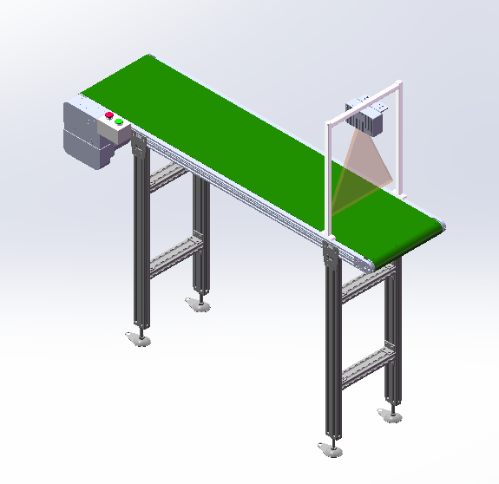
一、项目描述
●产品名称：手机壳
●测量内容：平面度
●产品材质：铝
●产品颜色：金属色
●产品尺寸(mm × mm × mm)：11120.0 * 1180.0 * 15.0
●来料方式：传送带
●测量精度要求(mm)：0.05
●检测时产品运动速度(m/s)：0
●检测节拍(pcs/min)：2
●工作距离(mm)：1748
方案布局图

Slide 4

二、项目验证
参数名称 | 参数值
3D线扫相机型号 | OPT-LPE2-100-01
3D线扫相机类型 | 3D线扫相机
X方向视野宽度 | 1121.141mm
Z轴重复精度 | 100μm
采集时间 | 10.53s
行频 | 2-18kHz
Z(工作距离) = 1748mm, X视野大小 = 1121.141mm, Z向视野大小 = 1996mm
视野图

Slide 5
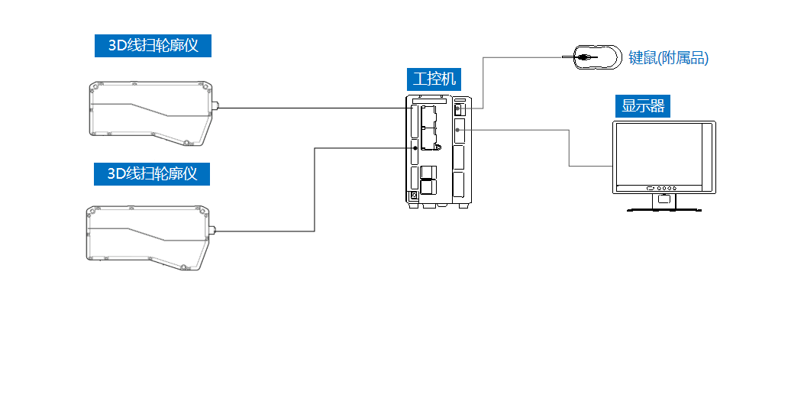
三、配置清单
系
统
构
成

Slide 6
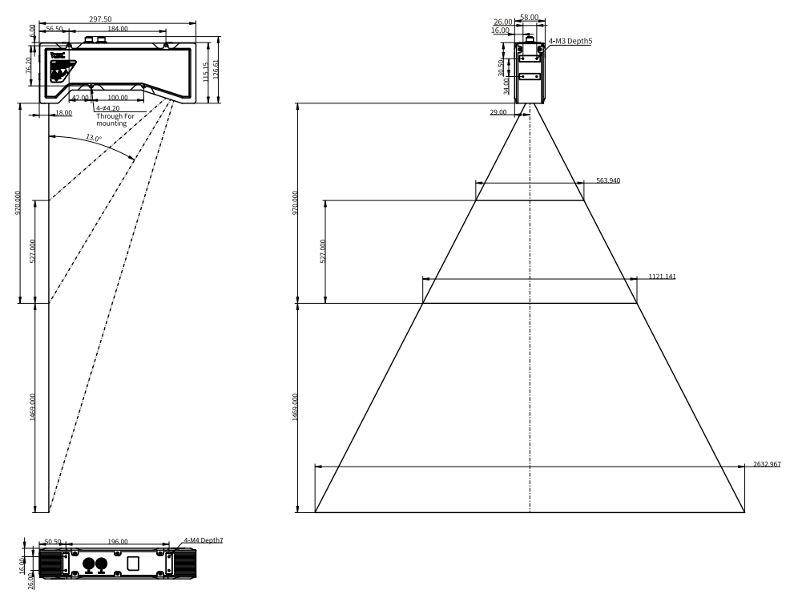
三、配置清单
相机尺寸图

Slide 7
三、配置清单
序号 | 名称 | 型号 | 单位 | 数量 | 厂家
1 | 3D线扫相机 | OPT-LPE2-100-01 | 台 | 2 | 奥普特/OPT
2 | 工控机 | - | 台 | 1 | -
3 | 显示器 | - | 台 | 1 | -
4 | 软件 | MechMSR | 套 | 1 | 梅卡曼德/MechMind

Slide 8
四、逻辑流程
MechMSR(梅卡曼德/MechMind):
逻辑流程
├── 图像采集
│ └── 3D线激光轮廓测量仪（单台模式）
│ ├── 设置相机参数组（分辨率、扫描行数匹配产品尺寸）
│ ├── 启用标定参数组（确保坐标系与产品几何匹配）
│ └── 关闭虚拟模式（实时采集数据）
├── 预处理
│ ├── 表面点过滤（通过法向）
│ │ ├── 使用特征区域框选电池仓面
│ │ ├── 法向量最大角度设为80°（过滤倾斜噪点）
│ │ └── 噪声去除等级设为中度（平衡速度与精度）
│ └── 表面预处理
│ ├── 滤波器类型选择高斯滤波（平滑表面细节）
│ ├── X/Y方向滤波窗口大小设为5px（兼顾分辨率与效率）
│ └── 启用强度图处理（增强金属表面对比度）
├── 平面度测量
│ └── 测量表面平面度
│ ├── 使用特征区域限定电池仓面测量范围
│ ├── 全局平面度模式设为"所有点"（全区域评估）
│ ├── 数据过滤模式选择"全局过滤"
│ │ ├── 高百分位设为99%（排除最高异常值）
│ │ └── 低百分位设为1%（排除最低异常值）
│ └── 输出平面度值并设置合格范围（±0.05mm）
├── 结果处理

Slide 9
四、逻辑流程
│ ├── 质量判定规则配置（平面度超出阈值判定NG）
│ └── 结果展示区启用调试输出（实时监控测量值）
└── 通信处理（可选）
└── 配置Modbus TCP通信
├── 输出平面度测量值到PLC
└── 设置OK/NG信号映射（0对应OK，1对应NG）
注：
1. 图像采集阶段需确保相机标定参数组与产品实际尺寸一致，避免坐标系偏差。
2. 表面点过滤步骤中，金属材质易产生镜面反射噪点，需结合法向量角度过滤与强度图处理双重校正。
3. 平面度测量的百分位过滤参数需根据实际表面缺陷分布调试，建议先采集标准样品数据验证过滤效果。
4. 若检测节拍需提升至2pcs/min，可在表面变换步骤中启用分辨率模式"取高"优化处理速度。

Slide 10
五、评估结果&注意事项
05 评估结果 & 注意事项
现场环境
相机安装
物料一致性
风险点：环境光干扰导致金属表面反光影响3D扫描精度
解决方案：加装遮光罩并调整线激光角度避开镜面反射
风险点：安装位置偏差超出标定参数范围导致坐标系失准
解决方案：采用激光定位仪辅助安装并执行多点校准验证
风险点：铝材氧化层厚度差异引起表面反射率波动
解决方案：增加预处理阶段强度图动态补偿算法

Slide 11

六、售后服务
该设备上线后使用初期，我们会派专人进行全程跟踪；
处理解决可能发生的设备异常；
对现场人员进行培训指导；
设备调试完成后：售后服务一年；
若客户提出设备升级需求，我们会及时为您提供升级新方案。

Slide 12
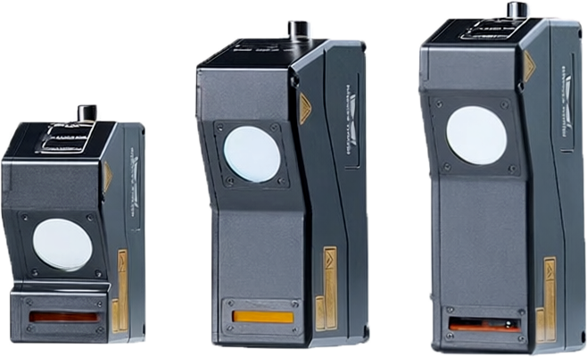


感谢关注
视频号
抖音
更多信息请访问：www.ytzrtx.com

